Slide 1
CHƯƠNG 2 - Một số thuật giải sắp xếp nâng cao (tt) 2.4 BUCKET SORT
TRƯỜNG ĐẠI HỌC MỞ TP-HCM
KHOA CÔNG NGHỆ THÔNG TIN

Slide 2
NỘI DUNG
Ý tưởng
Thuật toán
Ví dụ
Cài đặt
Độ phức tạp

Slide 3
1. PHÁT BIỂU BÀI TOÁN
Cho một tập các số nguyên gồm n phần tử:
a₀, a₁, a₂, …, a_{n-1}
Yêu cầu: hãy thực hiện sắp xếp n phần tử này theo thứ tự tăng dần như sau:
a₀, a₁, a₂, …, a_{n-1}
Với a₀ ≤ a₁ ≤ a₂ ≤ … ≤ a_{n-1}

Slide 4
MÔ HÌNH HÓA BÀI TOÁN
Đầu vào: một danh sách đặc (các số nguyên) gồm có n phần tử a₀, a₁, a₂, …, a_{n-1.}
Đầu ra: một danh sách đặc (các số nguyên) gồm có n phần tử: a₀, a₁, a₂, …, a_{n-1} (a₀ ≤ a₁ ≤ a₂ ≤ … ≤ a_{n-1})

Slide 5
BIỄU DIỄN BÀI TOÁN TRÊN MÁY TÍNH
# define MAX 100
int a[MAX];
int n; // n là tổng số phần tử hiện có trong danh sách, 0≤n<MAX

Slide 6
Bucket sort – Ý tưởng
Với một mảng danh sách đặc a[] có n phần tử từ a[0] đến a[n-1] như sau:
a[0], a[1], a[2], a[3], … , a[n-1]
Phần tử: | a[0] | a[1] | a[2] | a[3] |  | a[n-1]
Vị trí: | 0 | 1 | 2 | 3 | …. | n-1

Slide 7
Bucket sort – Ý tưởng
Bucket Sort là một thuật toán sắp xếp chia các phần tử mảng chưa được sắp xếp thành một số nhóm được gọi là bucket. Sau đó, mỗi bucket được sắp xếp bằng cách sử dụng bất kỳ thuật toán sắp xếp phù hợp nào hoặc áp dụng đệ quy cùng một thuật toán cho các bucket đó.
Sau cùng, các bucket đã được sắp xếp sẽ được đưa vào thành 1 dãy đã sắp xếp

Slide 8
Bucket sort – Thuật toán
Bước 1. Tạo một mảng có kích thước n. Mỗi vị trí của mảng này được sử dụng như một bucket để lưu trữ các phần tử tương ứng
Bước 2. Chèn các phần tử vào các bucket từ dãy ban đầu. Các phần tử được chèn theo phạm vi của bucket.

Slide 9
Bucket sort – Thuật toán
Bước 3. Các phần tử của mỗi nhóm được sắp xếp bằng cách sử dụng bất kỳ thuật toán sắp xếp ổn định nào.
Bước 4. Các phần tử từ mỗi bucket được tập hợp lại.
Nó được thực hiện bằng cách duyệt qua bucket và chèn một phần tử riêng lẻ vào mảng ban đầu trong mỗi lần lặp. Phần tử trong bucket sẽ bị xóa khi nó được sao chép vào mảng ban đầu.

Slide 10
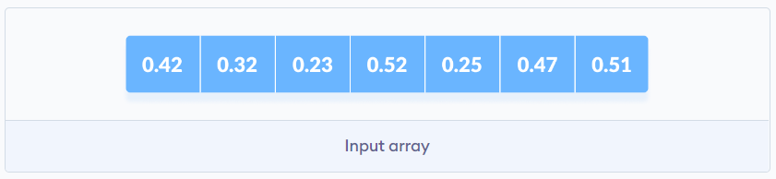
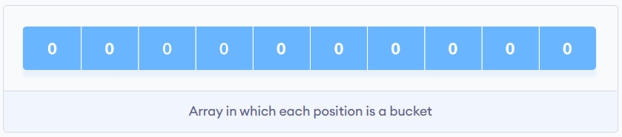
Bucket Sort – Ví dụ
Cho mảng danh sách như sau:
Bước 1: Khởi tạo mảng với 10 phần tử, dùng để lưu các bucket

Slide 11
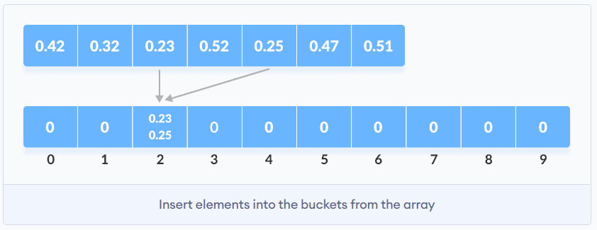
Bucket Sort – Ví dụ
Bước 2: Trong ví dụ này, các nhóm có phạm vi từ 0 đến 1, 1 đến 2, 2 đến 3, ...... (n-1) đến n.
Giả sử, một phần tử đầu vào là 0.23. Nó được nhân với kích thước = 10 (tức là 0.23 * 10 = 2.3). Sau đó, nó được chuyển đổi thành một số nguyên (tức là. 2,3≈2). Cuối cùng, 0.23 được chèn vào bucket-2. Tương tự cho 0.25.

Slide 12
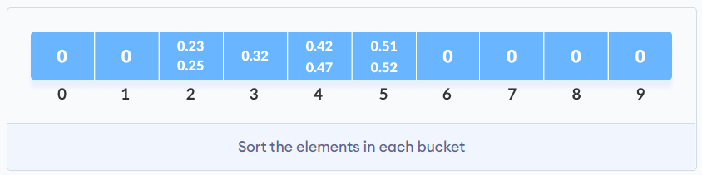
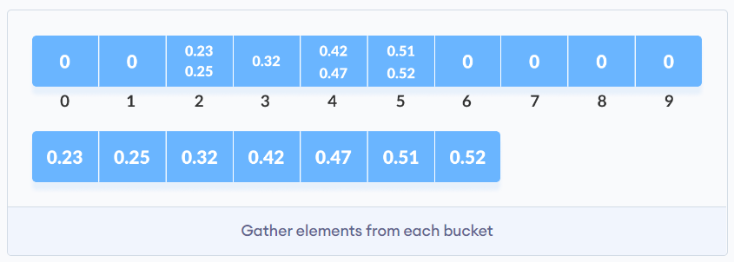
Bucket Sort – Ví dụ
Bước 3: Sử dụng QuickSort
Bước 4: tổng hợp lại

Slide 13
Bucket sort – Cài đặt
int getMax(int a[], int n)
{
int max = a[0];
for (int i = 1; i < n; i++)
{
if (a[i] > max)
max = a[i];
}
return max;
}
void bucketSort(int a[], int n) {
int max = getMax(a, n);
int bucket[MAX], i;
for (int i = 0; i <= max; i++) {
bucket[i] = 0;
}
for (int i = 0; i < n; i++) {
bucket[a[i]]++;
}
for (int i =0, j = 0; i <= max; i++) {
while (bucket[i] > 0) {
a[j++] = i;
bucket[i]--;
}
}
}

Slide 14
Bucket sort – Độ phức tạp
TRƯỜNG HỢP | ĐỘ PHỨC TẠP
Tốt nhất | O(n+k)
Trung bình | O(n)
Xấu nhất | O(n²)

Slide 15
Bucket sort – Nhận xét
Bucket Sort được sử dụng khi:
Đầu vào được phân phối đồng đều trên một phạm vi.
Các phần tử có kiểu dữ liệu là dấu phẩy động (floating point number)

Slide 16
TỔNG KẾT
Trình bày ý tưởng thuật toán Bucket Sort
Thuật toán Bucket Sort
Cài đặt thuật toán Bucket Sort
Đánh giá độ phức tạp

Slide 17
TÀI LIỆU THAM KHẢO
Thomas H.Cormen, Charles E.Leiserson, Ronald L. Rivest, Cliffrod Stein, (Chapter 2, 3) Introduction to Algorithms, Third Edition, 2009.
Adam Drozdek, (Chapter 9) Data Structures and Algorithms in C++, Fourth Edtion, CENGAGE Learning, 2013.
Lê Xuân Trường, (Chapter 2) Cấu trúc dữ liệu, NXB Trường Đại học Mở TP-HCM, 2016.

Slide 18
BÀI TẬP CHƯƠNG 2.4

Slide 19
Bài 1: Thực hiện mô tả từng bước quá trình sắp xếp thứ tự dãy số nguyên bằng thuật toán Bucket Sort

Slide 20
Bài 2: Quản lý danh sách đặc n phần tử kiểu số nguyên (int)
2.1. Khai báo cấu trúc danh sách.
2.2. Viết thủ tục nhập danh sách.
2.3. Viết thủ tục xuất danh sách
2.4. Viết thủ tục sắp xếp danh sách theo thứ tự tăng dần bằng thuật toán Bucket Sort

Slide 21
Bài tập thêm

Slide 22
Bài 3: Thực hiện đánh giá độ phức tạp của thuật toán Bucket Sort

Slide 23
Bài 4: Quản lý danh sách liên kết đơn (các phần tử kiểu số nguyên)
Viết thủ tục sắp xếp danh sách theo thứ tự tăng dần bằng thuật toán Counting Sort

